Slide 1
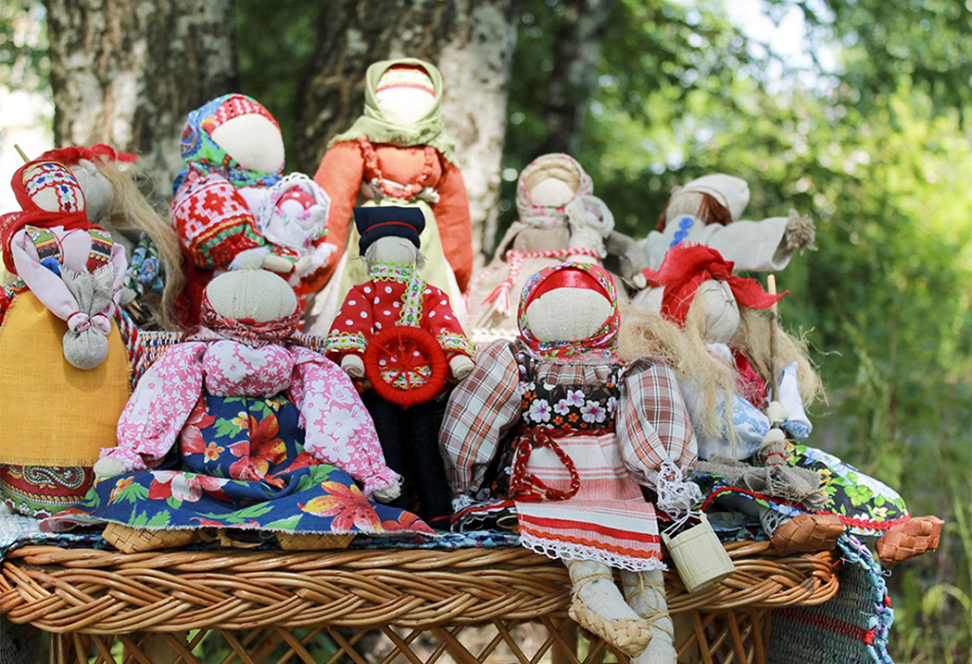
Обереговые куклы славян

Slide 2
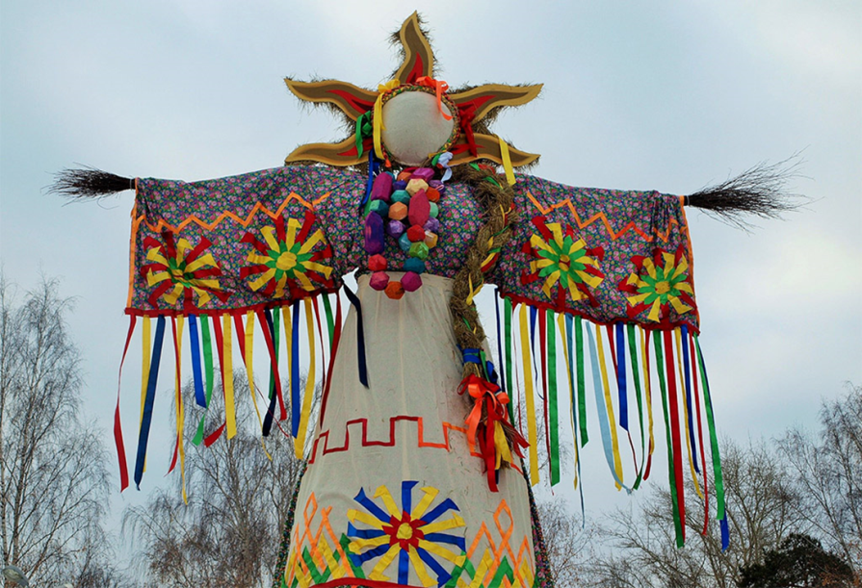
Славянские куклы делились на три вида: игровые; обрядовые; обережные.

Slide 3
Славянские куклы (ляльки) защищали, помогали собирать урожай, исцеляться от болезней, укреплять семью.

Slide 4
День Ночь Главная задача такого оберега – отслеживать привычный порядок вещей, следить за гармонией и благополучием

Slide 5
Крупеничка и Мужик Богач Это образ счастливой славянской семьи – умелой хозяюшки и кормильца семьи.

Slide 6
Птица Радость Птица Радость покрыта птичками (нечетное количество, одна на голове), символизирует весну, удачу и счастье.

Slide 7
Благополучница Благополучницу дарили друзьям и родственникам, чтобы привлечь в их дом достаток и процветание.

Slide 8
Колокольчик Обладатель такого оберега чаще находился в хорошем расположении духа, больше веселился и получал от жизни много радостных событий. Три юбки: телу хорошо, душе радостно, дух спокоен.

Slide 9
Успешница Мотанка с обязательным атрибутом – сумкой с пятаком. Этот предмет символизировал успех в делах.

Slide 10
Десятиручка оберег поможет молодой хозяюшке все успевать: за детьми смотреть, готовить есть, убирать.

Slide 11
Желанница Может исполнить только одну просьбу. После – обязательно поблагодарить и сжечь

Slide 12
Спиридон Солнцеворот Изготавливали его к празднику Солнцеворота. Такой оберег делали с определенной целью – привлечь в жизнь перемены.

Slide 13
Травница Кубышка помогает очистить воздух в доме, исцелиться от болезней

Slide 14
Зольница Зольная кукла помогает оберегать дом от нечистой силы, привлекает в него благополучие.

Slide 15
Неразлучники Символизируют крепкий союз, их дарили паре на свадьбу.

Slide 16
Подорожница Защищала человека в пути. В мешочек кладут землю

Slide 17
Пеленашки Изготавливали для детей. Такие обереги клались прямо в колыбель. Они отводили от малышей болезни и неприятности.

Slide 18
Ведучка Помогает матери воспитать ребенка, поддерживает мать и обеспечивает контакт, духовную близость с ребенком.

Slide 19
Матушка Кукла для женщин, познавших радость материнства. Одной из самых важных женских задач считалось продолжение Рода, укрепление и сохранение традиций.

Slide 21
Работайте над оберегом в хорошем настроении и самочувствии.
Мыслите позитивно. Это поможет оберегу набраться сил и быстрее приступить к выполнению своей задачи.
Изготавливайте талисман на растущую луну.
Куклы должны быть безлики, чтобы в них не поселилось зло.
При изготовлении тряпичных кукол нельзя использовать острые предметы.
Используйте натуральные ткани и материалы.
Изготовить куклу за один раз, не прерывая процесс.

Slide 22
Счастья Вам и творческих успехов!

